Slide 1

Cafe Order Program

Slide 2


파트 분배
개요(설명, 장비)
Q & A
심운보
- 게임 / 포인트 적립, 마이 페이지, 최근 주문 메뉴 조회
이주희
- 로그인, 회원가입, 메인 페이지
박지현
- 익명 게시판 페이지, 게시판 관리 페이지
임명훈
- 메뉴 주문 페이지

Slide 3

01/개 요(설명)
순서
02/Q & A

Slide 4

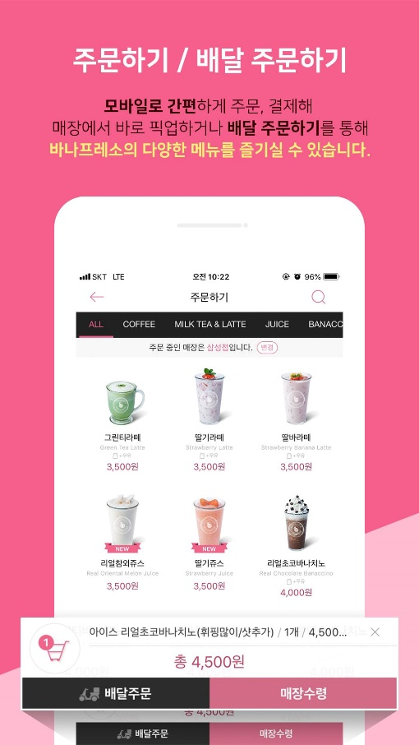
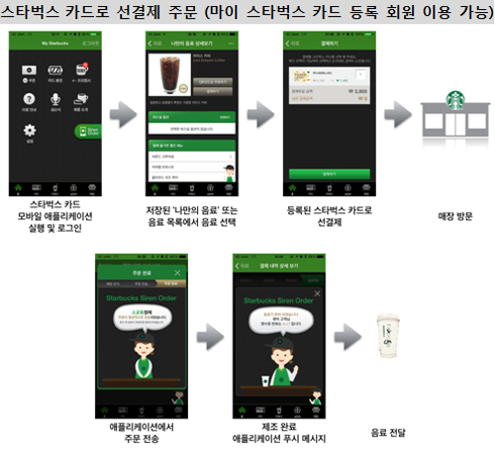
파트 분배
개요(배경)
Q & A

Slide 5
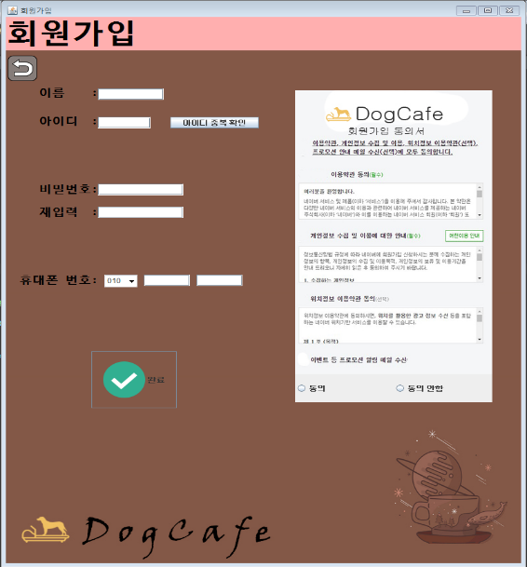
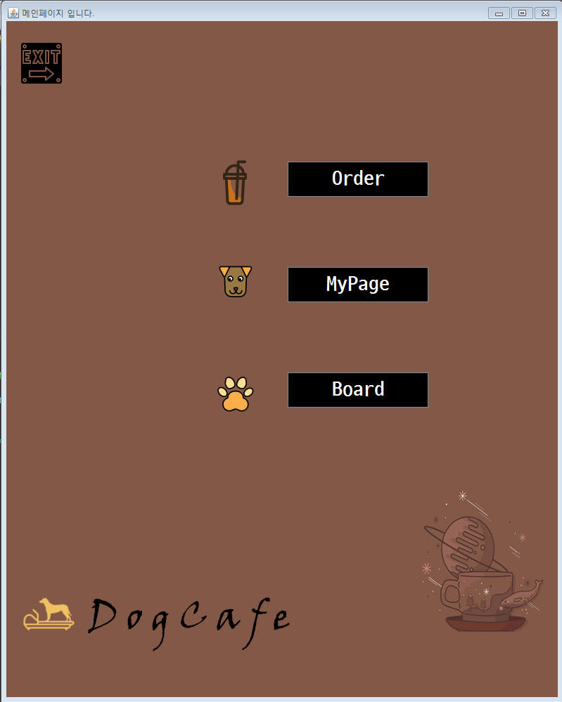
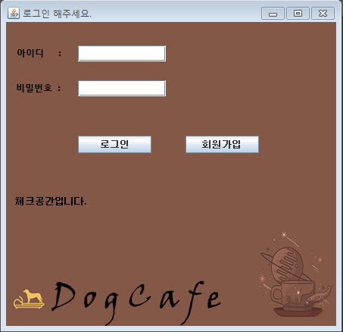
파트 분배
개요(설명)
Q & A
1. 로그인
2. 회원가입
3. Main

Slide 6
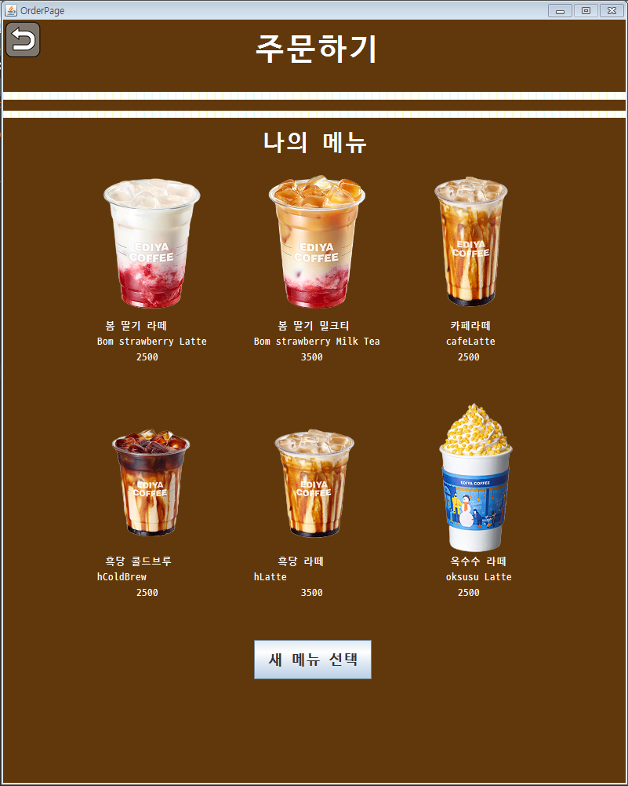
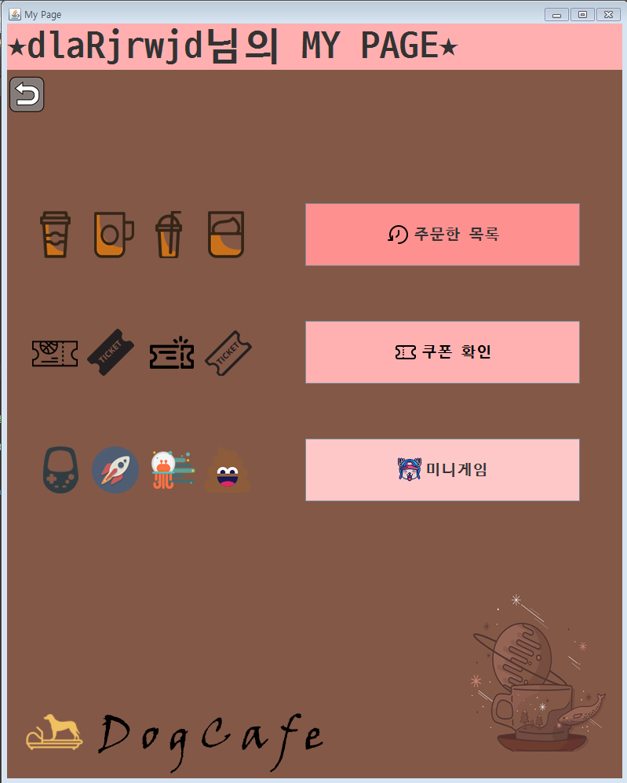
파트 분배
개요(설명)
Q & A
4. 주문 페이지
5. 마이 페이지

Slide 7
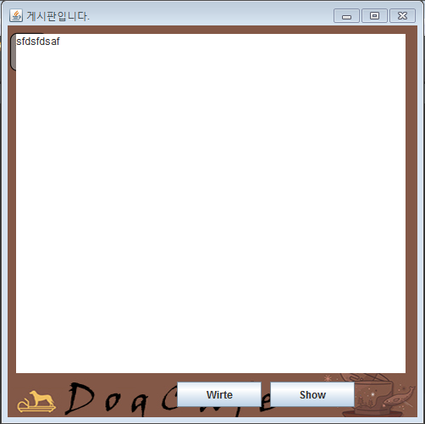
파트 분배
개요(설명)
Q & A
6. 게시판 페이지

Slide 8



파트 분배
개요(설명, 장비)
Q & A
개발 프로그램

Slide 9

03 Q & A

Slide 10

THANK YOU

